Slide 1
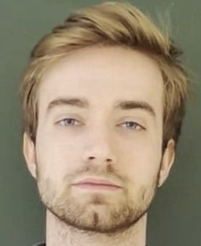
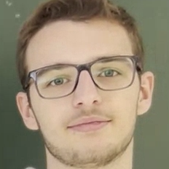
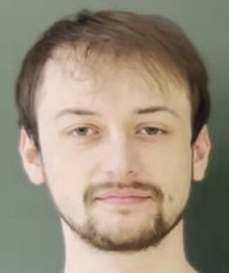

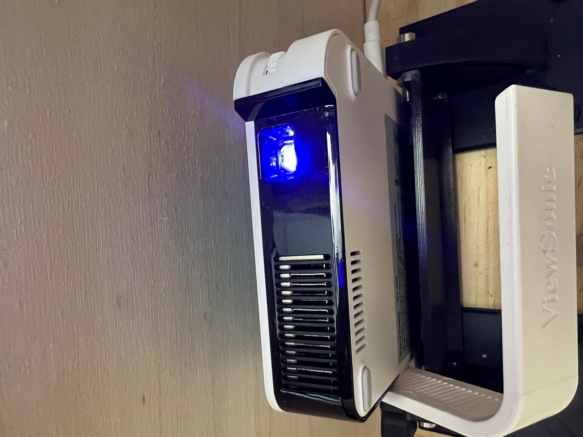
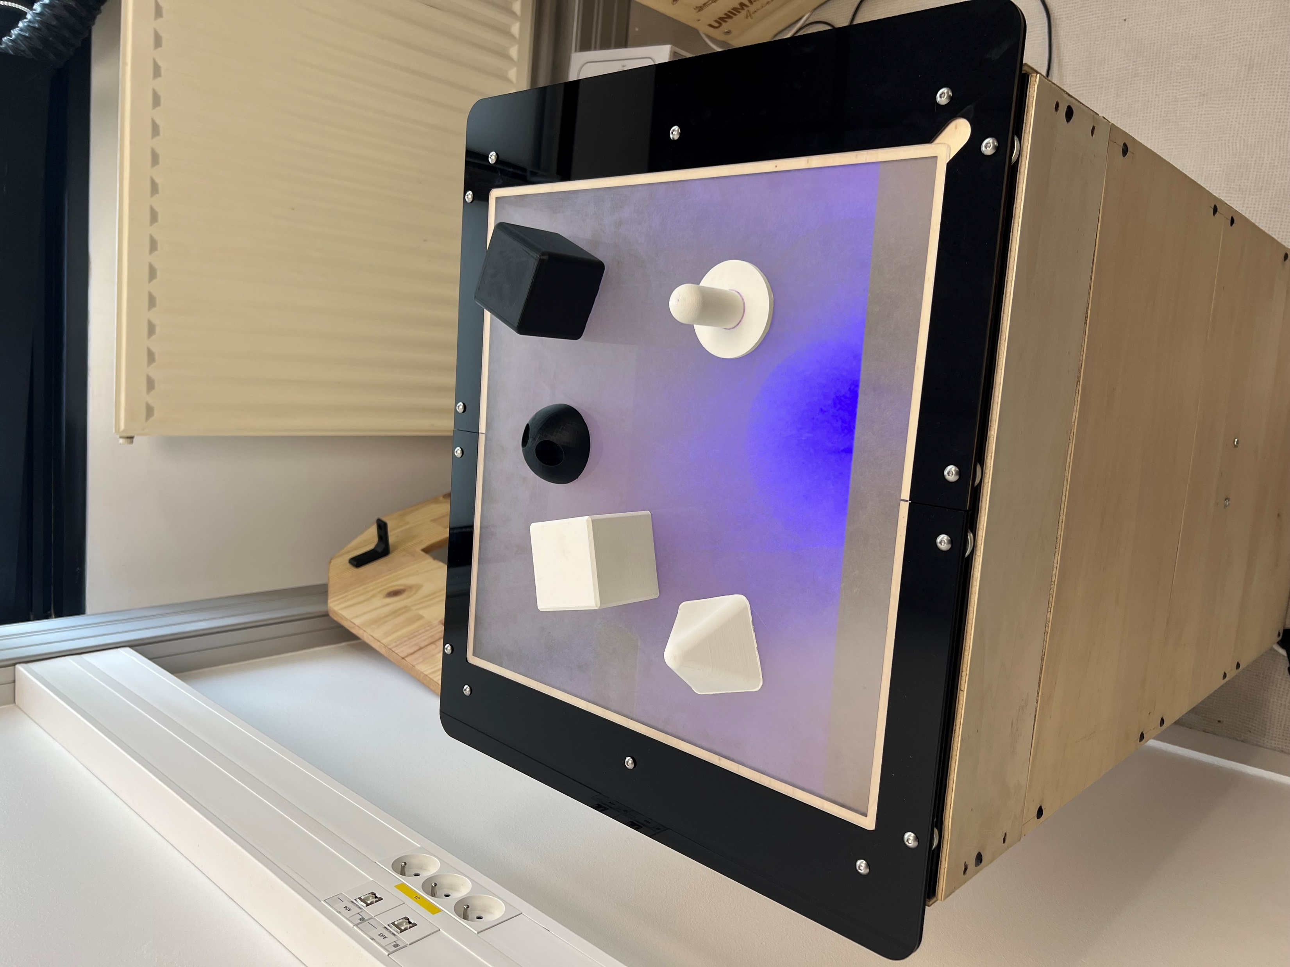
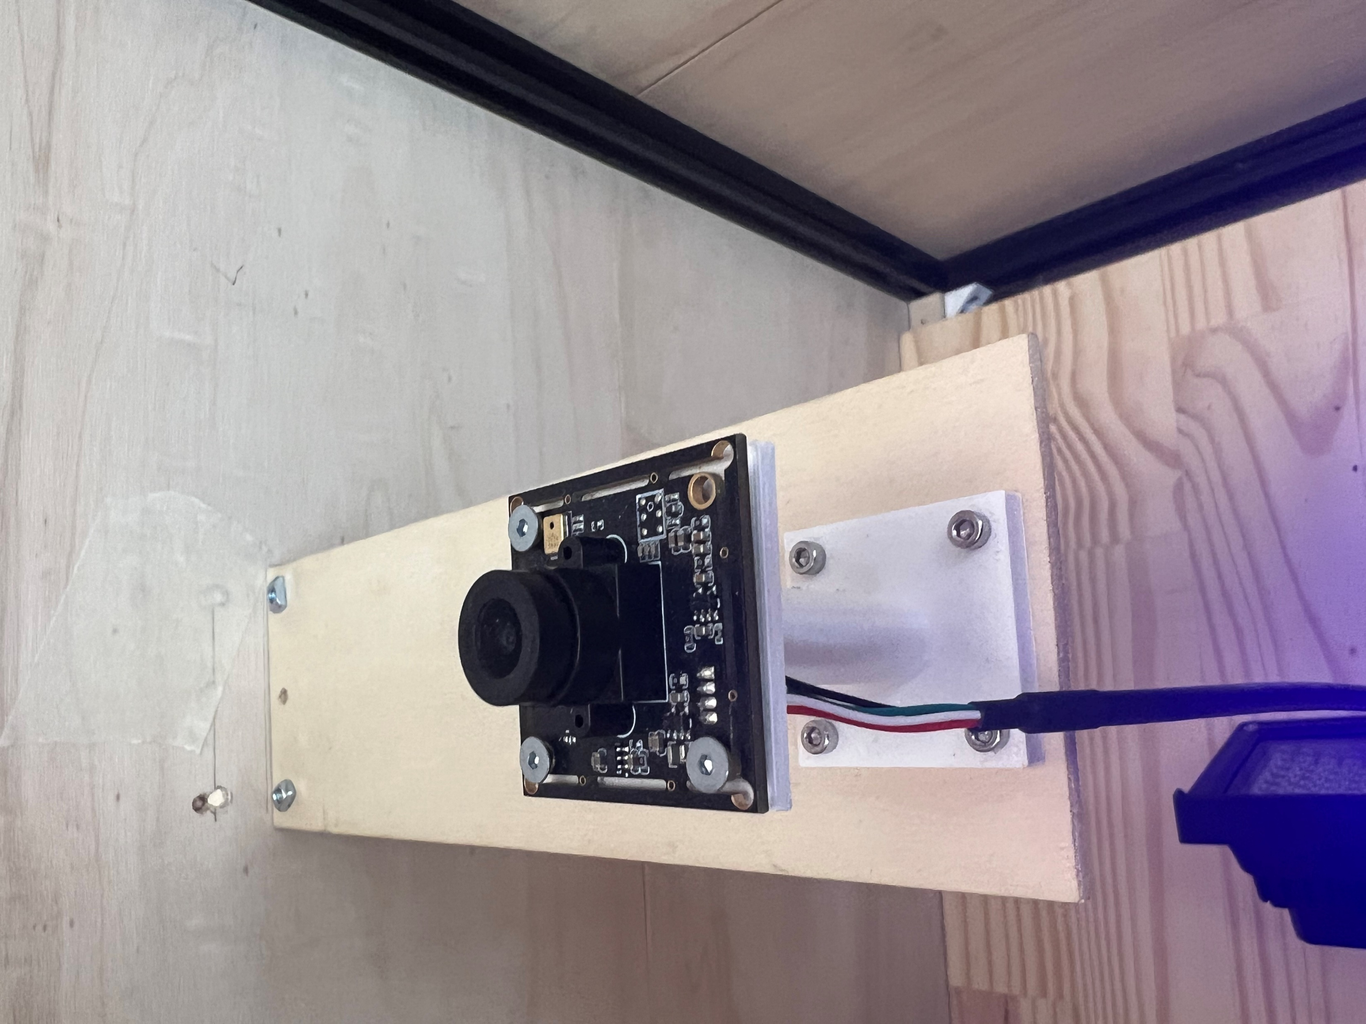
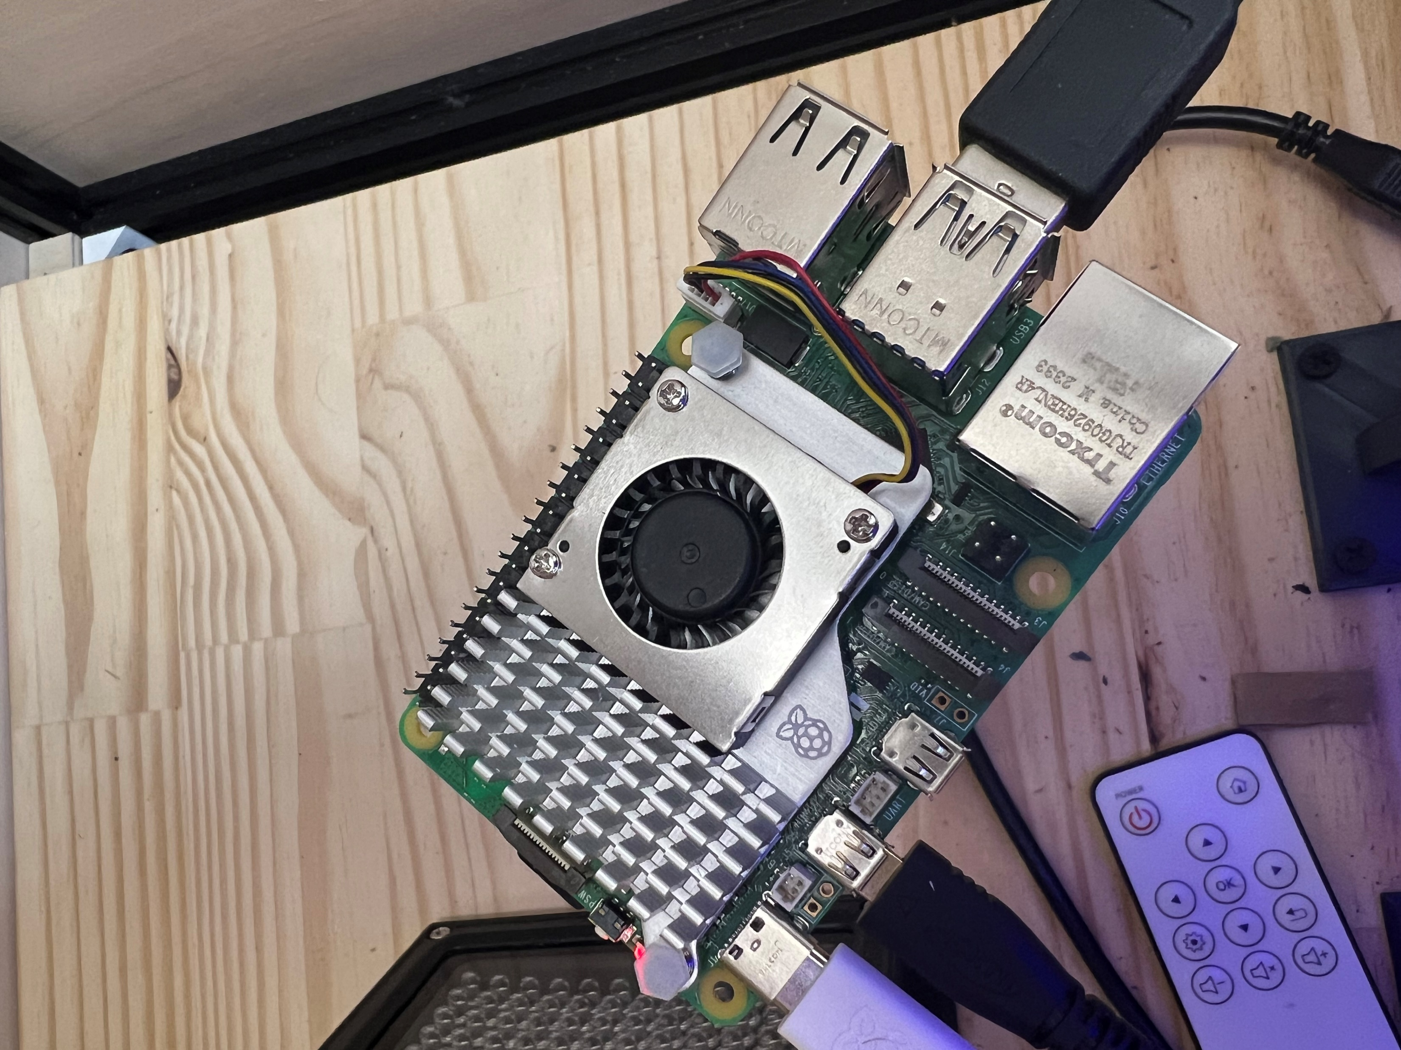
INTERACTIV’TABLE
04
Gogolewski Baptiste
Lecomte Noa
Delsart Lucas
Nous utilisons des tags ReactiVison afin de permettre à l’utilisateur d’interagir avec la table
Enfin, les résultats du programme sont envoyés au projecteur afin d’être affiché
La caméra détecte ensuite les différents tags et les différencie afin de pouvoir en utiliser plusieurs à la fois
Les données récupérées par la caméra sont traites par la raspberry Pi et permettent leurs utilisations dans un programme
M. Adrien Bracq

